Slide 1
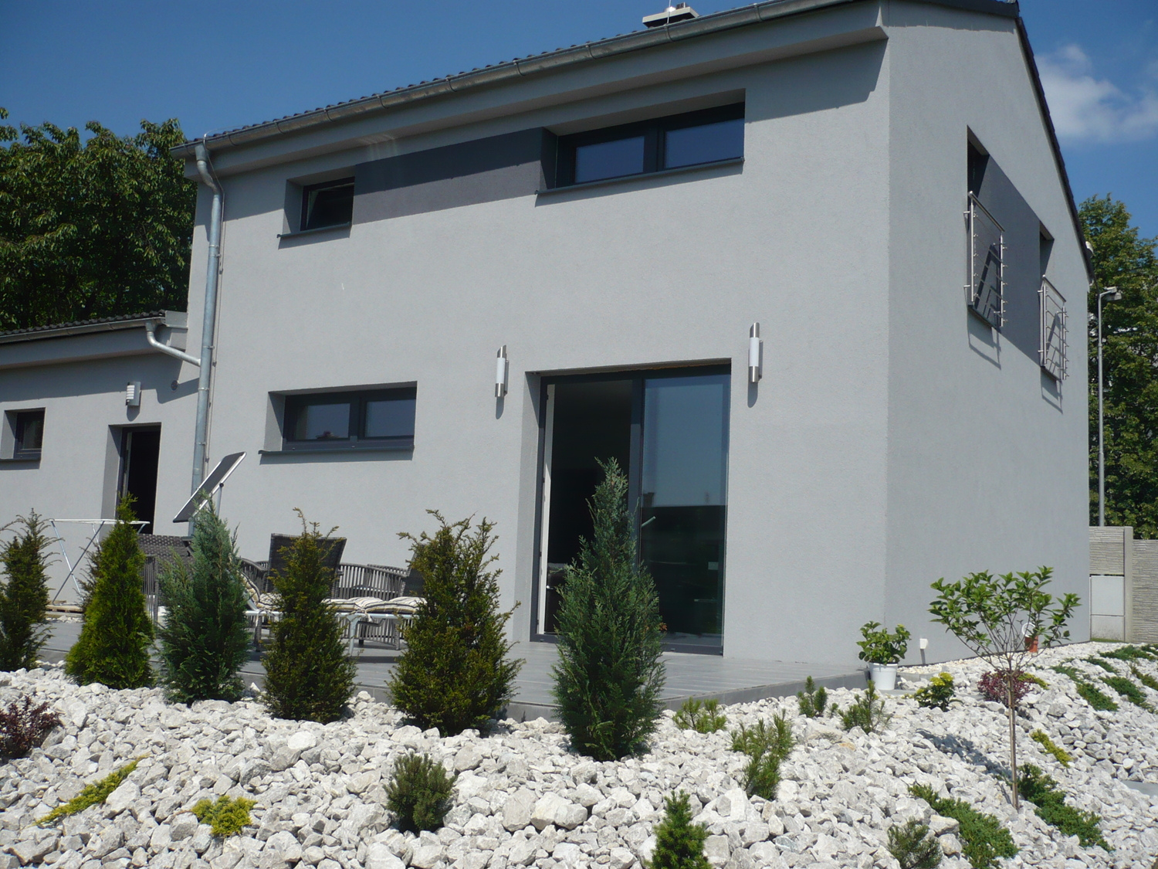
cca. 6 m cca. 4 m

